Slide 1
Introduzione allo Shadow Mapping in Computer Graphics
Docente:
Diego Romano
Studente:
Mario Gabriele Carofano
Università degli Studi di Napoli "Federico II"
Notes:
Note.

Slide 2
1
2
3
4
5
6
7
8
Introduzione
Stato dell’arte
L’algoritmo
Generazione della shadow map
Proiezione della shadow map
Applicazione del depth test
Limitazioni dello spazio immagine
Conclusioni
Notes:
Dividiamo la discussione in queste 8 sezioni:
Note.

Slide 3
Titolo Sottotitolo
1
8
7
6
5
4
3
2
Notes:
Note.

Slide 4
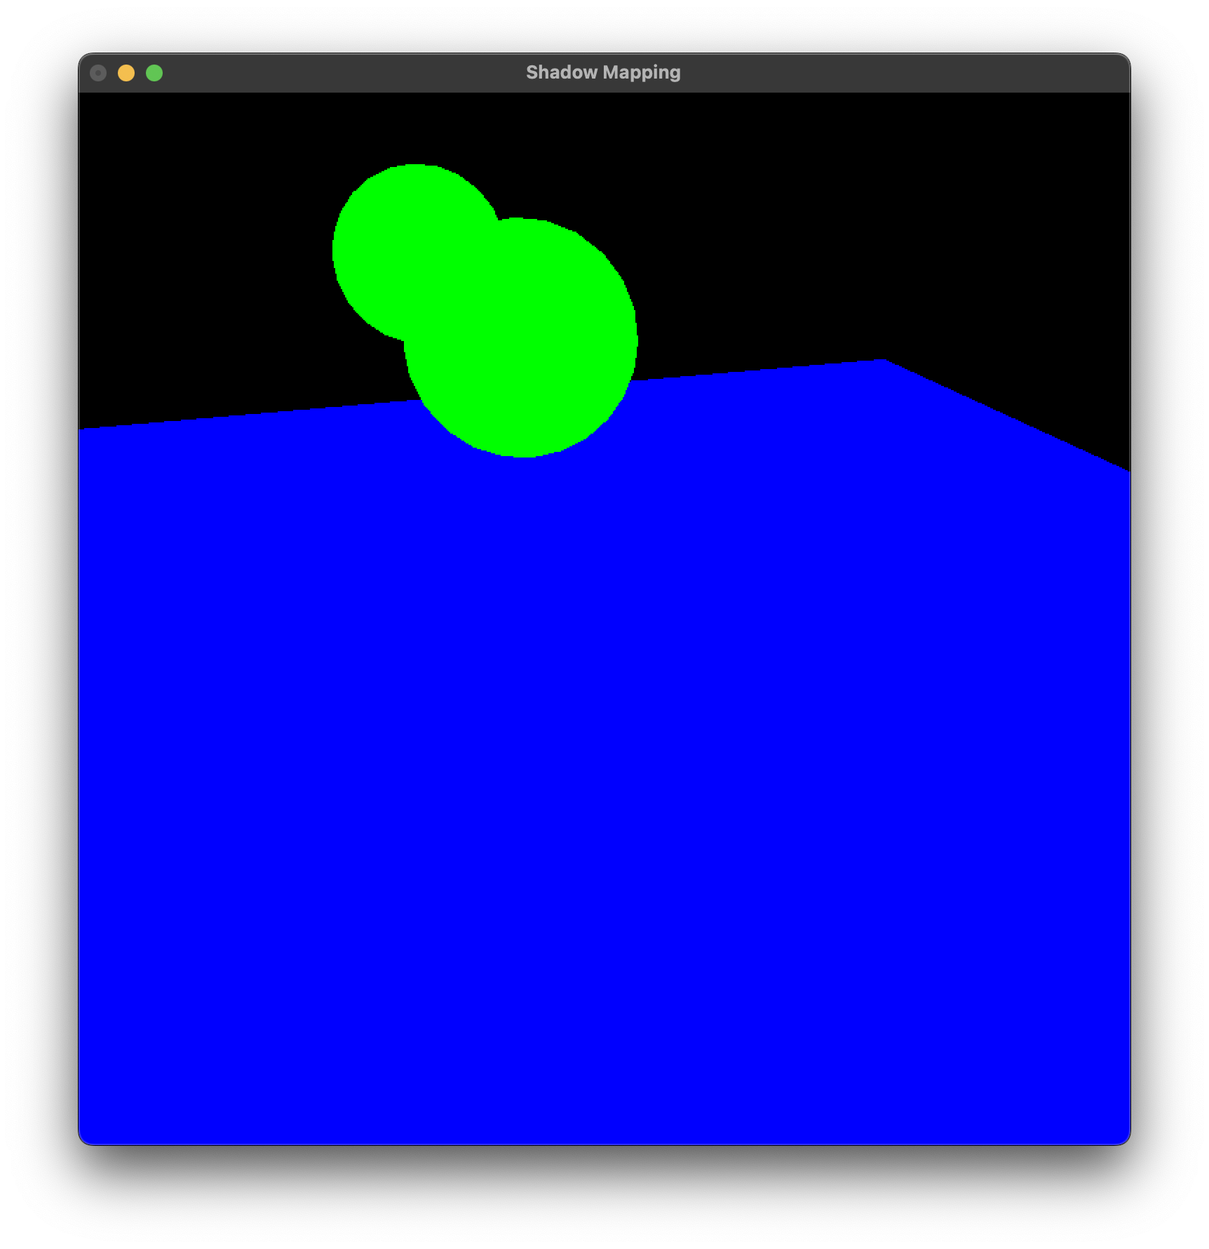
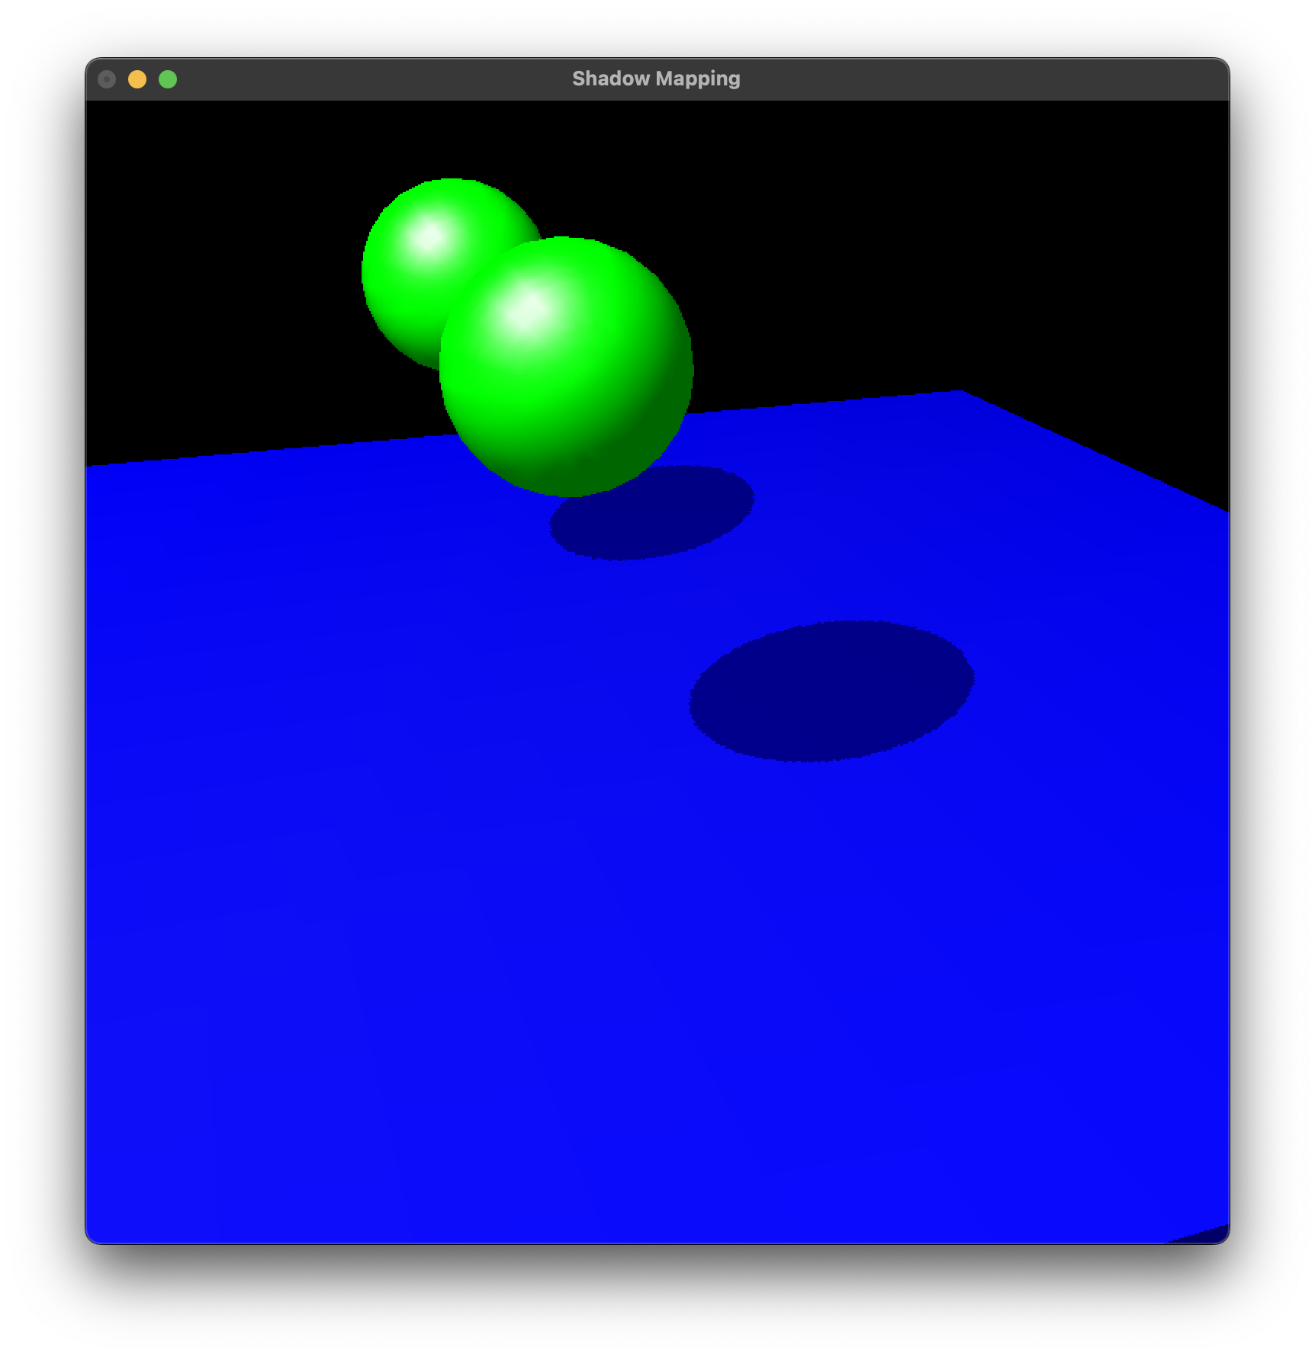
Introduzione Le ombre nella computer graphics
1
8
7
6
5
4
3
2
Rendering di una scena senza illuminazione
Rendering di una scena con illuminazione e shadow mapping
Notes:
Nell’ambito della computer grafica, le ombre sono utilizzate per migliorare sensibilmente:
L’INTELLIGIBILITÀ DI UNA SCENA, cioè la chiarezza dell’interpretazione.
COMPRENSIBILITÀ DI UN OGGETTO e la sua posizione relativa nella scena rispetto alla fonte luminosa.
IL LIVELLO DI REALISMO di un’animazione.

Slide 5
Introduzione Riferimenti
1
8
7
6
5
4
3
2
Casting curved shadows on curved surfaces
(SIGGRAPH ‘78)
A shadow mapping tutorial
(Paul’s Projects)
Lance Williams
Paul Baker
Notes:
Per lo sviluppo di questo progetto, mi sono principalmente basato sui seguenti riferimenti:
Il primo è l’articolo accademico vero e proprio pubblicato da Lance Williams nel 1978 dove si spiega la tecnica dello shadow mapping.
Il secondo è un sito web nel quale è proposta una possibile implementazione dello shadow mapping.

Slide 6
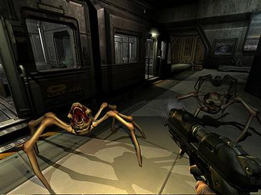
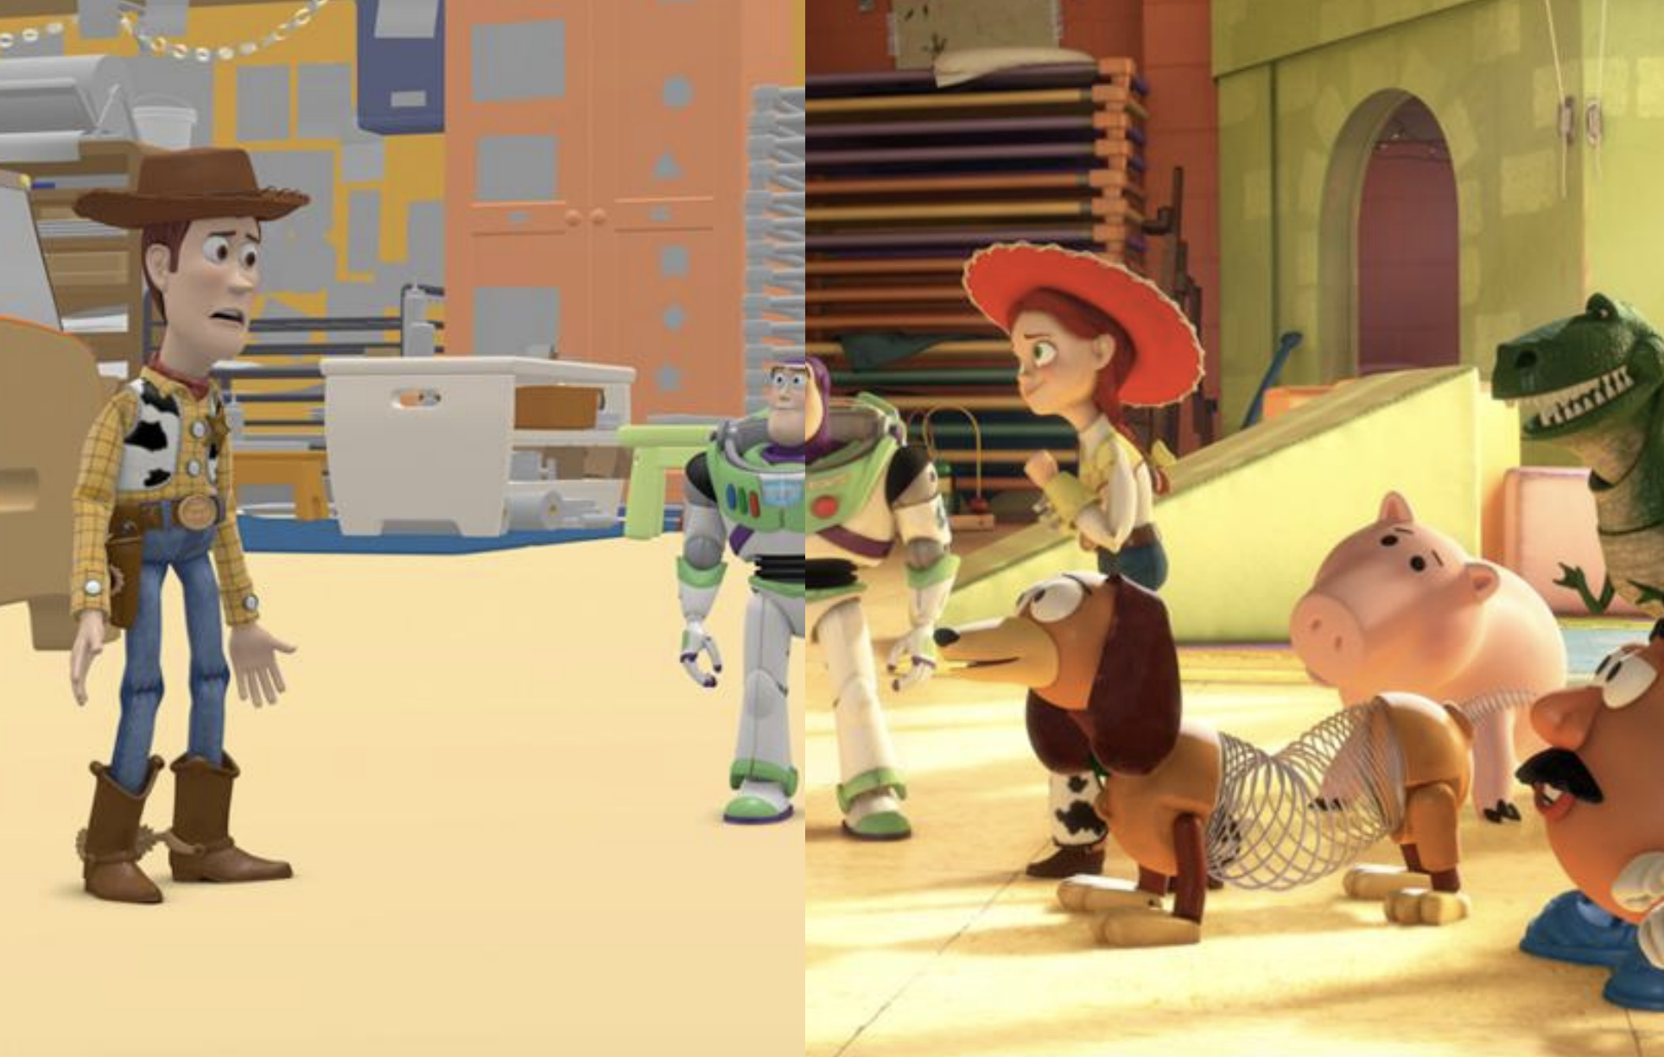
Stato dell’arte Algoritmi di shadowing
1
8
7
6
5
4
3
2
Shadow volumes
Shadow mapping
Frank Crow (1977)
Lance Williams (1978)
Stencil buffer
Depth buffer
Object based
Image based
Doom 3 (id Software)
Toy Story (Pixar's Renderman)
Notes:
Storicamente, sono stati pubblicati diversi metodi per la determinazione delle ombre di oggetti in una scena digitale. Tra questi, ricordiamo:
La realizzazione di ombre tramite SHADOW VOLUMES, utilizza una mesh di poligoni che proiettano l’ombra degli oggetti andando ad estrudere la geometria (o silhouette) dei vertici che sono illuminati. Una possibile implementazione per questa tecnica utilizza lo stencil buffer per memorizzare Il poligono che deve essere estruso. Per questo motivo è una tecnica object-based.
La realizzazione di ombre tramite SHADOW MAPPING, una tecnica che lavora in post-produzione, cioè quando la scena è stata già renderizzata. Per questo motivo è detta image-based. La sua implementazione prevede l'utilizzo di una texture ottenuta dal depth buffer, detta depth map o shadow map, per disegnare le ombre proiettate da una singola fonte luminosa.

Slide 7
Stato dell’arte Rendering pipeline
8
7
6
5
4
3
2
Modeling
Illumination (shading)
Clipping
Viewing transformation
Projection
Rasterization
Display
Notes:
Prima di introdurre l’algoritmo dello shadow mapping, vorrei aprire una piccola parentesi su alcune caratteristiche appena menzionate.
La pipeline grafica è la sequenza di operazioni che restituisce un’immagine bitmap (a seguito della fase di display o digitalizzazione) a partire dagli oggetti tridimensionali presenti in una scena (fase di modeling). Tra queste due fasi, vi è quella di rendering, che trasforma lo spazio tridimensionale in input in un’immagine in uno spazio bidimensionale.
Come detto prima, lo shadow mapping lavora in post-produzione, cioè esattamente tra la fase di «Projection» e la fase di «Rasterization». In questo modo, può offrire delle prestazioni efficienti siccome non dipende dalla complessità della scena (numero di oggetti), ma solo dalla risoluzione dell’immagine (da qui il termine image-based).

Slide 8
Stato dell’arte I buffer di memoria
8
7
6
5
4
3
2
Frame buffer
Depth buffer
Notes:
Nell’implementazione che vedremo più avanti, saranno utilizzati due buffer:
FRAME BUFFER. Si utilizza per conservare un’intera immagine digitale, detta frame, cioè l'immagine restituita dalla pipeline grafica.
DEPTH BUFFER. Si utilizza per stabilire quali sono le superfici visibili di una scena, conservando il valore di profondità di ogni punto dell’immagine.

Slide 9
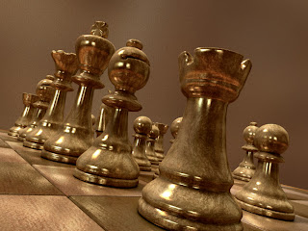
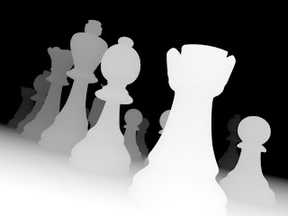
Stato dell’arte Le depth map
8
7
6
5
4
3
2
Esempio di immagine RGB
Esempio di depth map
Notes:
Nella realizzazione dello shadow mapping, quindi, è di fondamentale importanza capire cos’è e come funziona una shadow map.
Una shadow map altro non è che un’immagine contenente la misura della distanza di una superficie di un oggetto nella scena da un determinato punto di vista. Questa, si costruisce assegnando ad ogni suo pixel un valore rappresentante la distanza dal punto di riferimento dell’osservatore, valore memorizzata nell’area di memoria del Z-buffer.

Slide 10
L’algoritmo Schema esecutivo
2
8
7
6
5
4
3
Si genera la shadow map della scena.
First Step
Si disegna la scena in ombra.
Second Step
Si ridisegna la scena con una luce più forte applicando il depth test.
Third Step
Casting curved shadow on curved surfaces, Lance Williams, 1978.
Notes:
A conclusione di questa breve introduzione in cui ho definito le principali componenti che utilizzeremo, possiamo passare all'algoritmo vero e proprio.
L’algoritmo introdotto nell’articolo accademico di Lance Williams tenta proprio di sfruttare le informazioni offerte dalla depth map restituita dal calcolo della visibilità tramite depth-buffer. Lo schema esecutivo, quindi, può essere riassunto nei seguenti 3 passaggi.
Si disegna la scena dal punto di vista della fonte luminosa per generare la shadow map.
Si disegna la scena dal punto di vista dello osservatore con una luce diffusa per disegnare la scena «in ombra».
Si ridisegna la scena dal punto di vista dello osservatore con una luce più forte e si applica il depth test.

Slide 11
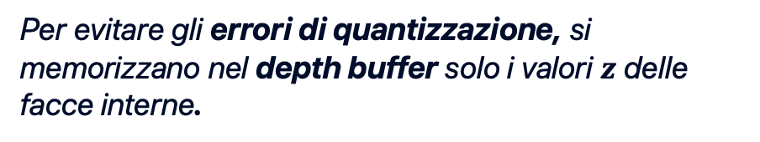
L’algoritmo Schema esecutivo
8
7
6
5
4
3
Third Step
Second Step
First Step
Si disegnano solo le facce esterne della scena dal punto di vista della luce.
Per evitare gli errori di quantizzazione, si memorizzano nel depth buffer solo i valori $z$ delle facce interne.
Si converte il buffer in una texture delle stesse dimensioni della finestra.
Notes:
Note.

Slide 12
L’algoritmo Schema esecutivo
8
7
6
5
4
3
Second Step
Si disegna la scena dal punto di vista della luce.
Si utilizza una luce diffusa molto debole per ottenere l'effetto degli oggetti in ombra.
Notes:
Note.

Slide 13




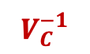
L’algoritmo Schema esecutivo
8
7
6
5
4
3
$$T=P_{L} × V_{L} × V_{C}^{−1}$$
Object Space
World Space
$$V_{C}^{−1}$$
$$V_{L}$$
Camera's Eye Space
Light's Eye Space
$$T$$
$$P_{L}$$
Camera's Clip Space
Light's Clip Space
Notes:
Per applicare correttamente il depth test che vedremo nel third step a breve, è necessario proiettare il depth buffer (come texture) ottenuto dalla scena disegnata dal punto di vista della fonte luminosa NELLA scena disegnata dal punto di vista della camera.
Per eseguire la proiezione della shadow map, utilizziamo la seguente trasformazione lineare che converte la matrice delle coordinate della texture calcolate nel Camera Eye’s Space nello spazio Light’s Clip Space, passando solo per il “World Space” e il “Light’s Eye Space”. Ciò significa che l’ “Object Space” non deve essere ricalcolato per ogni modello che viene disegnato (infatti, abbiamo già detto in precedenza che lo shadow mapping è una tecnica image-based).

Slide 14
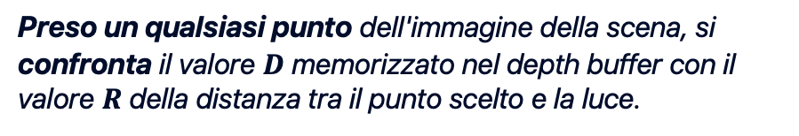
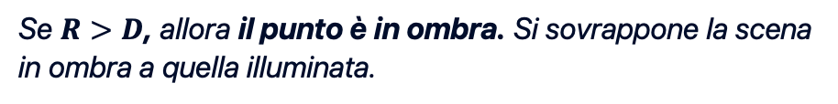
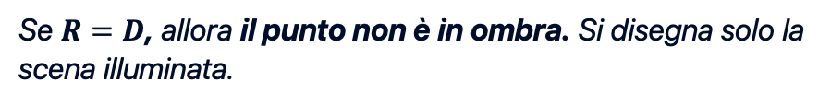
L’algoritmo Schema esecutivo
8
7
6
5
4
3
Third Step
Si disegna la scena dal punto di vista della camera, utilizzando una luce bianca per ottenere l'effetto degli oggetti illuminati.
Preso un qualsiasi punto dell'immagine della scena, si confronta il valore $D$ memorizzato nel depth buffer con il valore $R$ della distanza tra il punto scelto e la luce.
Se $R=D$, allora il punto non è in ombra. Si disegna solo la scena illuminata.
Se $R>D$, allora il punto è in ombra. Si sovrappone la scena in ombra a quella illuminata.
Notes:
Se $R=D$, allora il punto non è in ombra. Non vi è nessun ostacolo nel percorso tra la luce e quest’ultimo.
Se $R>D$, allora il punto è in ombra. C'è almeno un oggetto che ostacola l'arrivo della luce sul punto in esame. In particolare, vedremo nell'implementazione che il test significativo è quest'ultimo e non il test di uguaglianza, siccome è meno probabile che restituisca risultati errati a causa della precisione del depth buffer.
Per tutti i punti per cui vale $R≤ D$, le superfici visibili alla luce saranno sicuramente non in ombra. In particolare, vale per $R=D$ per la giustificazione data prima e vale per $R < D$ perché sono superfici interne nascoste alla luce per definizione (cioè, questo valore di confronto non è significativo).

Slide 15
L’algoritmo Inizializzazione dell’ambiente
8
7
6
5
4
3
#define GL_SILENCE_DEPRECATION
#include <GLUT/glut.h>
#include "libraries/GLFW/glfw3.h"
#include "SCENE.cpp" #include "libraries/color.cpp"
#include "libraries/TIMER.h"
#include "libraries/Maths/VECTOR3D.h"
#include "libraries/Maths/VECTOR4D.h"
#include "libraries/Maths/MATRIX4X4.h"
GLfloat cameraPositions[3][3] = {
{-2.5f, 3.5f, -2.5f}, // SCENE1
{-4.5f, 3.5f, -2.5f}, // SCENE2
{-2.5f, 2.0f, -2.5f} // SCENE3
};
VECTOR3D lightPosition(
2.0f, 3.0f,-2.0f
);
Notes:
Il programma che ho realizzato per implementare questo algoritmo utilizza le librerie GLFW3 e GLUT per l'esecuzione di comandi OpenGL solo tramite CPU. Quindi:
Il file SCENE.cpp contiene i comandi GLUT per il modeling degli oggetti nelle scene.
Il file color.cpp contiene degli array monodimensionali di 3 elementi Glfloat rappresentanti i colori RGB (es. BLACK, WHITE, …).
Il file TIMER.h contiene la definizione della classe Timer, utilizzata per implementare le funzioni di misurazione del tempo di esecuzione del programma.
La cartella Maths contiene la definizioni delle classi VECTOR3D, VECTOR4D e MATRIX4X4 utili per l'implementazione di trasformazioni lineari tramite moltiplicazione di vettori e matrici.
Infine, le posizioni del punto di vista dell'osservatore e della fonte luminosa per le 3 scene che ora andremo ad esaminare per la realizzazione di questo progetto sono le seguenti.

Slide 16
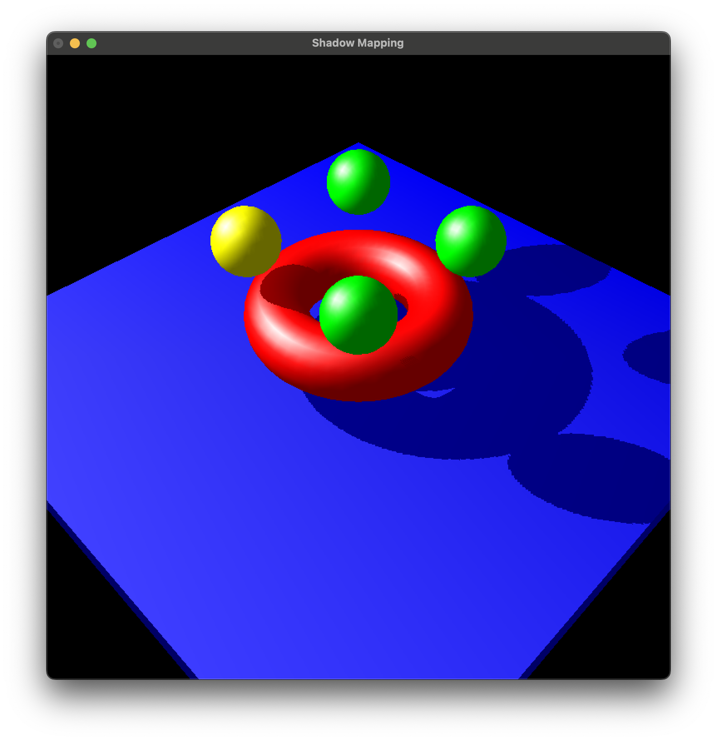
L’algoritmo Scena 1
8
7
6
5
4
3
glColor3fv(BLUE);
glScalef(1.0f, 0.05f, 1.0f);
glutSolidCube(4.0f);
glColor3fv(RED);
glTranslatef(0.0f, 0.5f, 0.0f);
glRotatef(90.0f, 1.0f, 0.0f, 0.0f);
glutSolidTorus(0.2, 0.5, 24, 48);
glRotatef(angle, 0.0f, 1.0f, 0.0f);
glColor3fv(GREEN);
glTranslatef(0.45f, 1.0f, 0.4);
glutSolidSphere(0.2, 24, 24);
glTranslatef(-0.9f, 0.0f, 0.0f);
glutSolidSphere(0.2, 24, 24);
glTranslatef(0.0f, 0.0f,-0.9f);
glutSolidSphere(0.2, 24, 24);
glColor3fv(YELLOW);
glTranslatef(0.9f, 0.0f, 0.0f);
glutSolidSphere(0.2, 24, 24);
Notes:
Note.

Slide 17
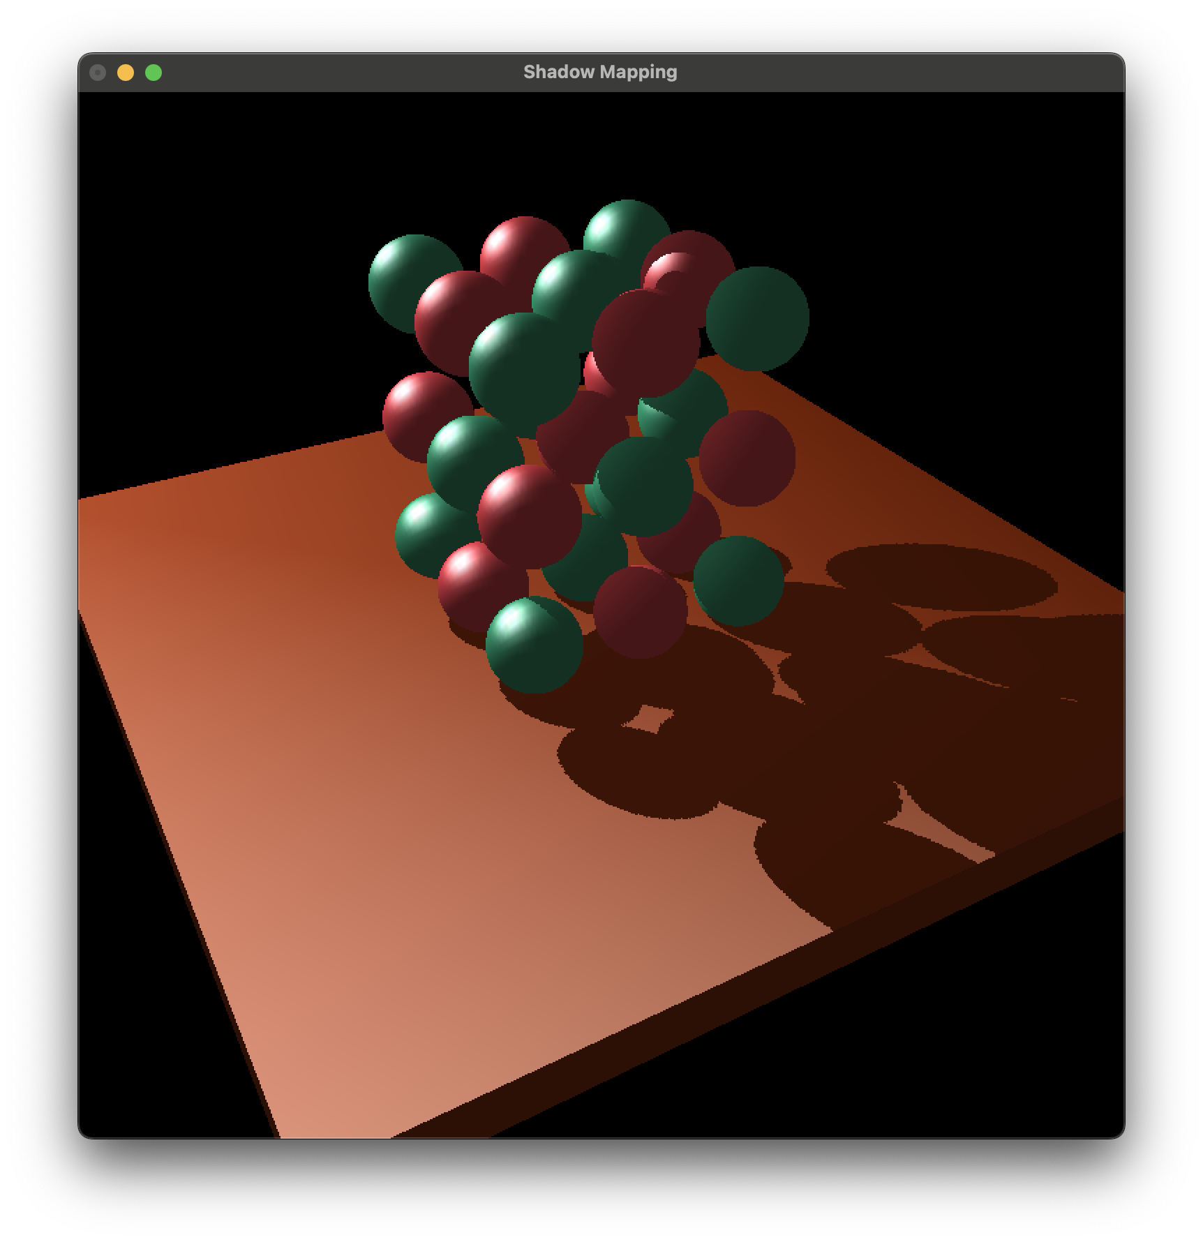
L’algoritmo Scena 2
8
7
6
5
4
3
glColor3fv(BROWN);
glScalef(1.0f, 0.05f, 1.0f);
glutSolidCube(4.5f);
glTranslatef(-0.7f, 0.5f, -0.7f);
for (l1 = 0; l1 < 3; l1++) {
glPushMatrix();
for (l2 = 0; l2 < 9; l2++) {
if ((l1+l2)%2 == 0)
glColor3fv(CHRISTMAS_GREEN);
else
glColor3fv(CHRISTMAS_RED);
glutSolidSphere(0.2, 24, 24);
if (l2%3 != 2)
glTranslatef(0.0f, 0.0f, 0.5f);
else
glTranslatef(0.5f, 0.0f, -1.0f);
}
glPopMatrix();
glTranslatef(0.0f, 0.6f, 0.0f);
}
Notes:
Note.

Slide 18
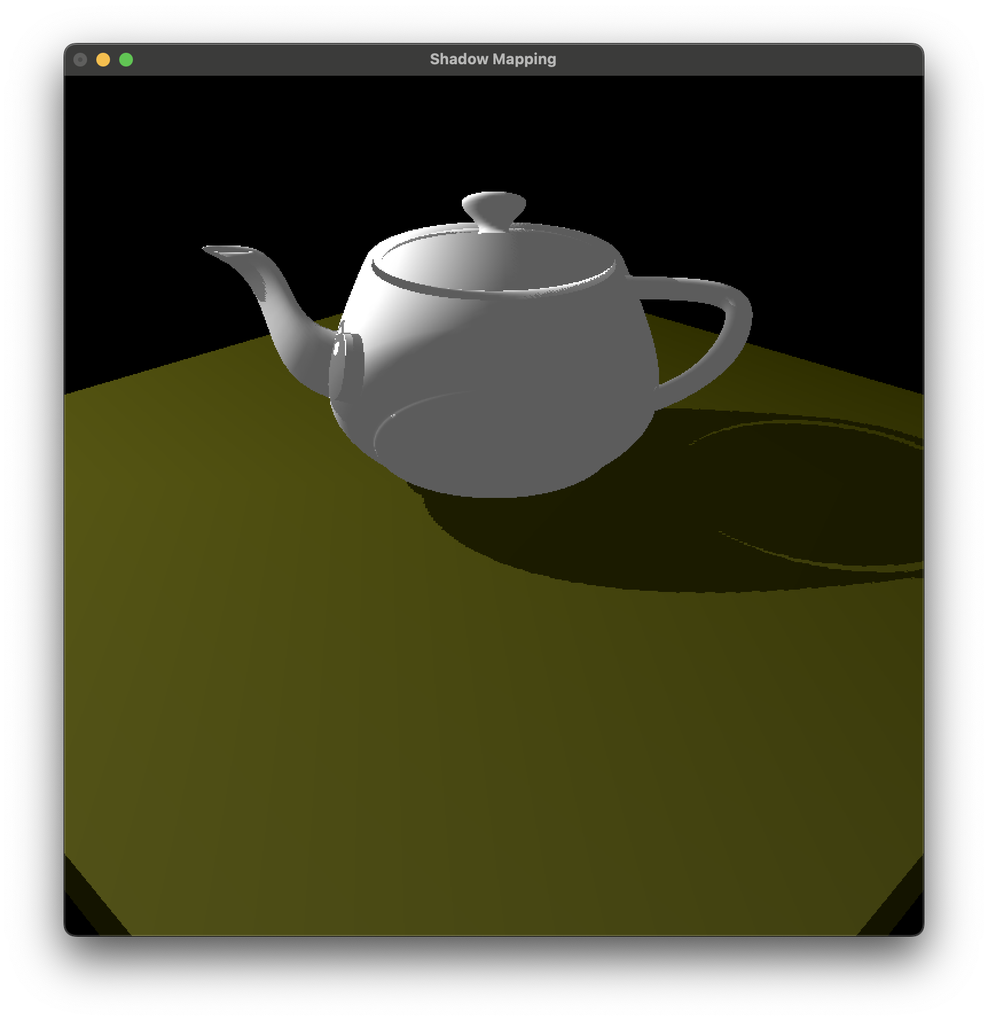
L’algoritmo Scena 3
8
7
6
5
4
3
glColor3fv(YELLOW_20);
glScalef(1.0f, 0.05f, 1.0f);
glutSolidCube(4.0f);
glTranslatef(0.0f, 0.7f, 0.0f);
glRotatef(40.0f, 0.0f, 1.0f, 0.0f);
glColor3fv(GRAY_90);
glutSolidTeapot(0.6);
Notes:
Note.

Slide 19
Generazione della shadow map Il codice della procedura FirstStep()
3
8
7
6
5
4
eyePosition = EYE_LIGHT;
glMatrixMode(GL_PROJECTION);
glLoadMatrixf(lightProjectionMatrix);
glMatrixMode(GL_MODELVIEW);
glLoadMatrixf(lightViewMatrix);
glViewport(0, 0, shadowMapSize, shadowMapSize);
glCullFace(GL_FRONT);
glShadeModel(GL_FLAT);
DrawScene(angle, scene);
Codice della funzione UpdateEyePosition()
glBindTexture(GL_TEXTURE_2D, shadowMapTexture);
glCopyTexImage2D(GL_TEXTURE_2D, 0, GL_DEPTH_COMPONENT, 0, 0, shadowMapSize, shadowMapSize, 0);
Notes:
Note.

Slide 20
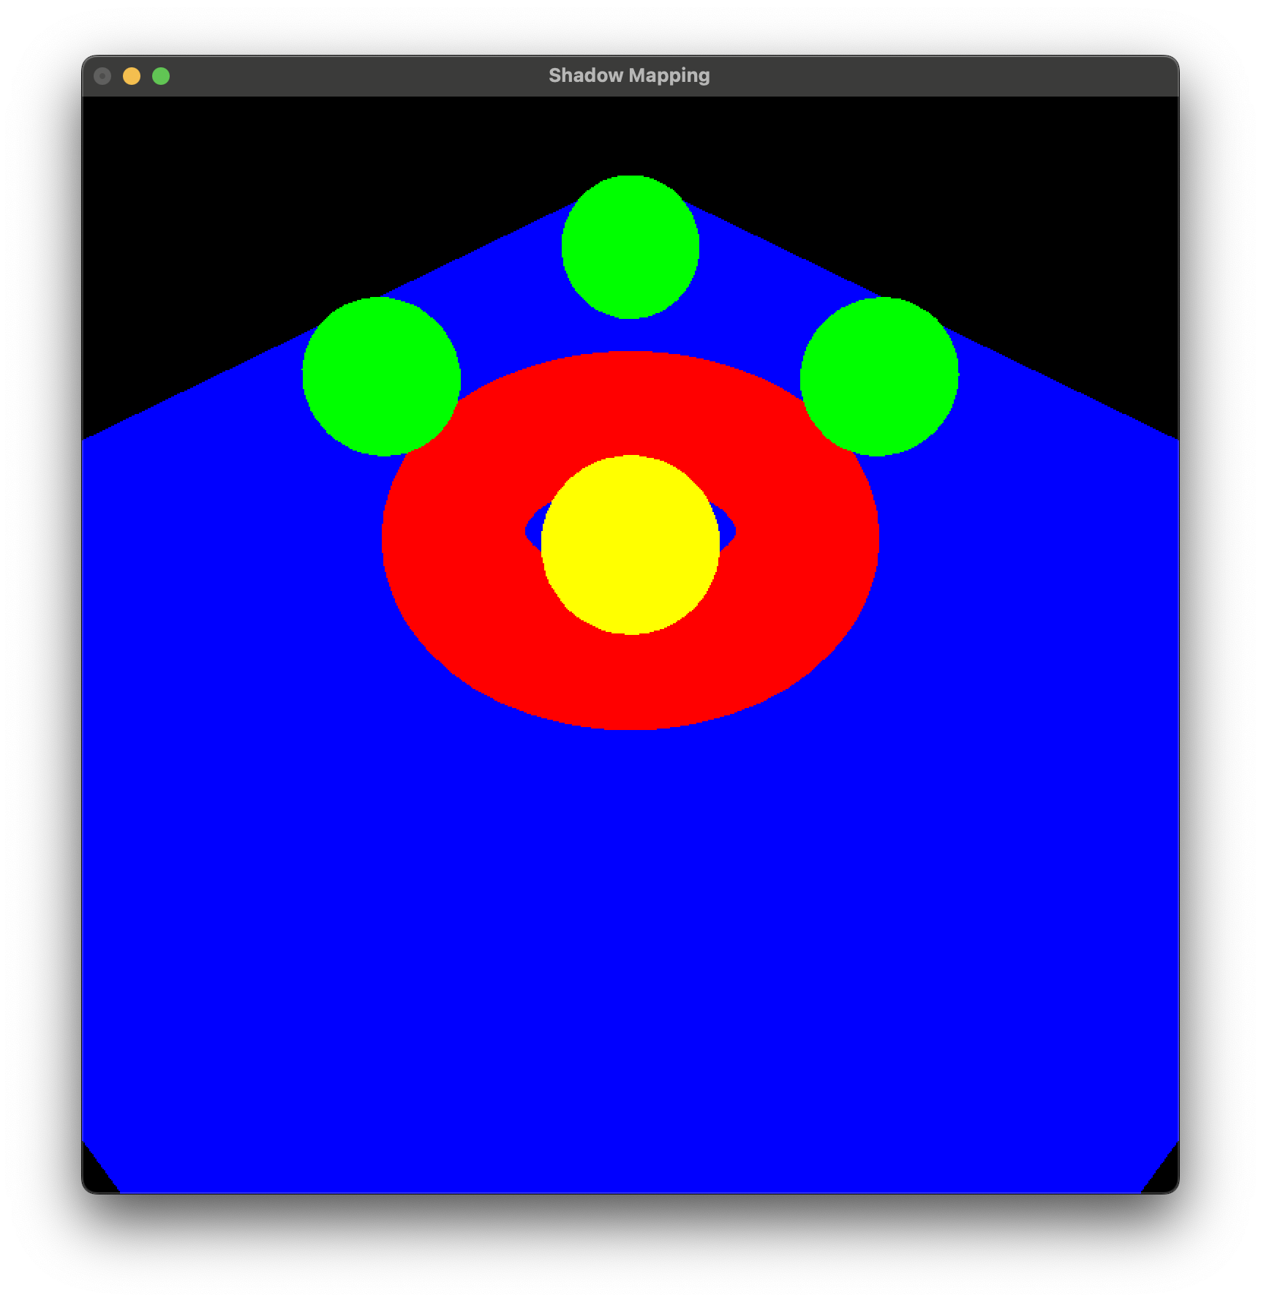
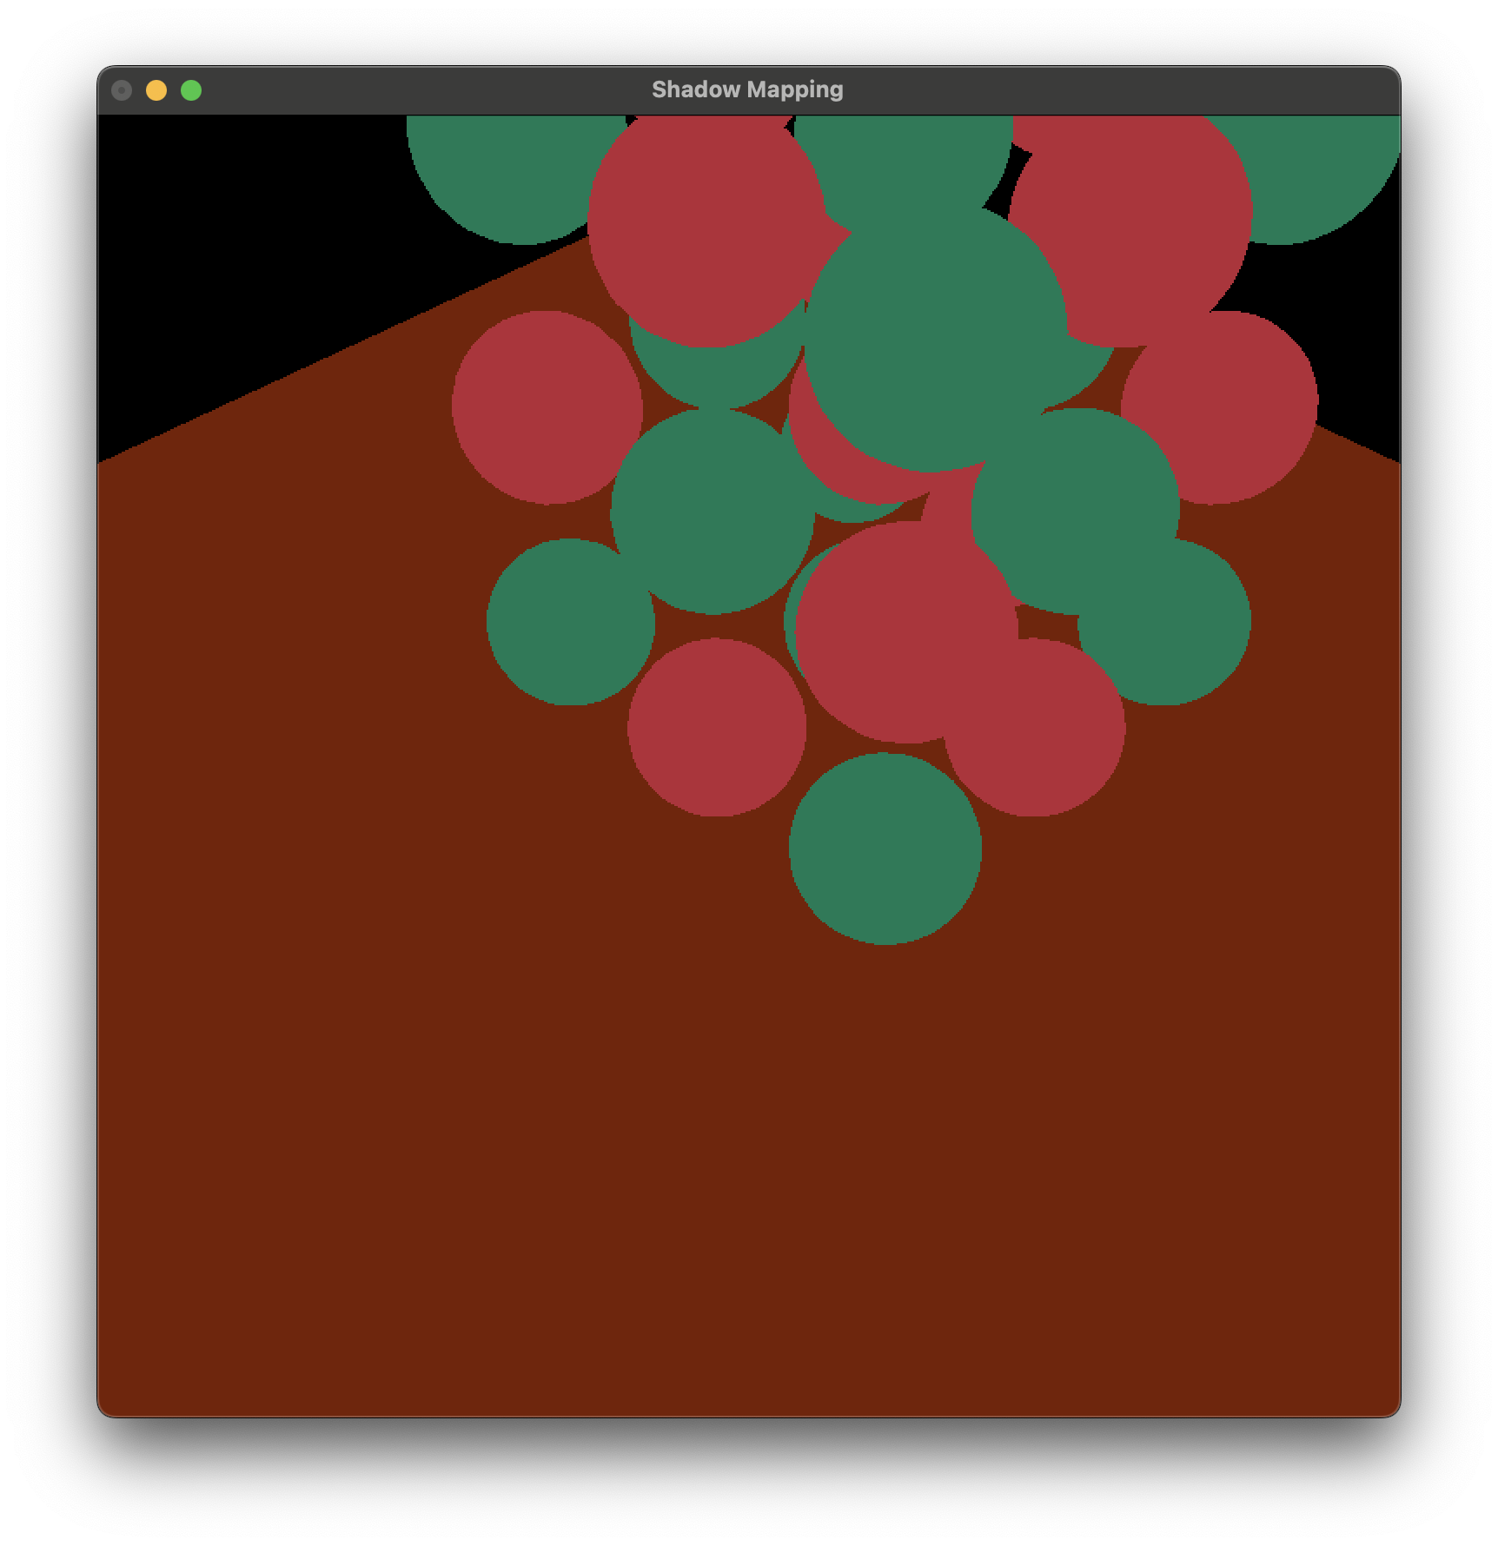
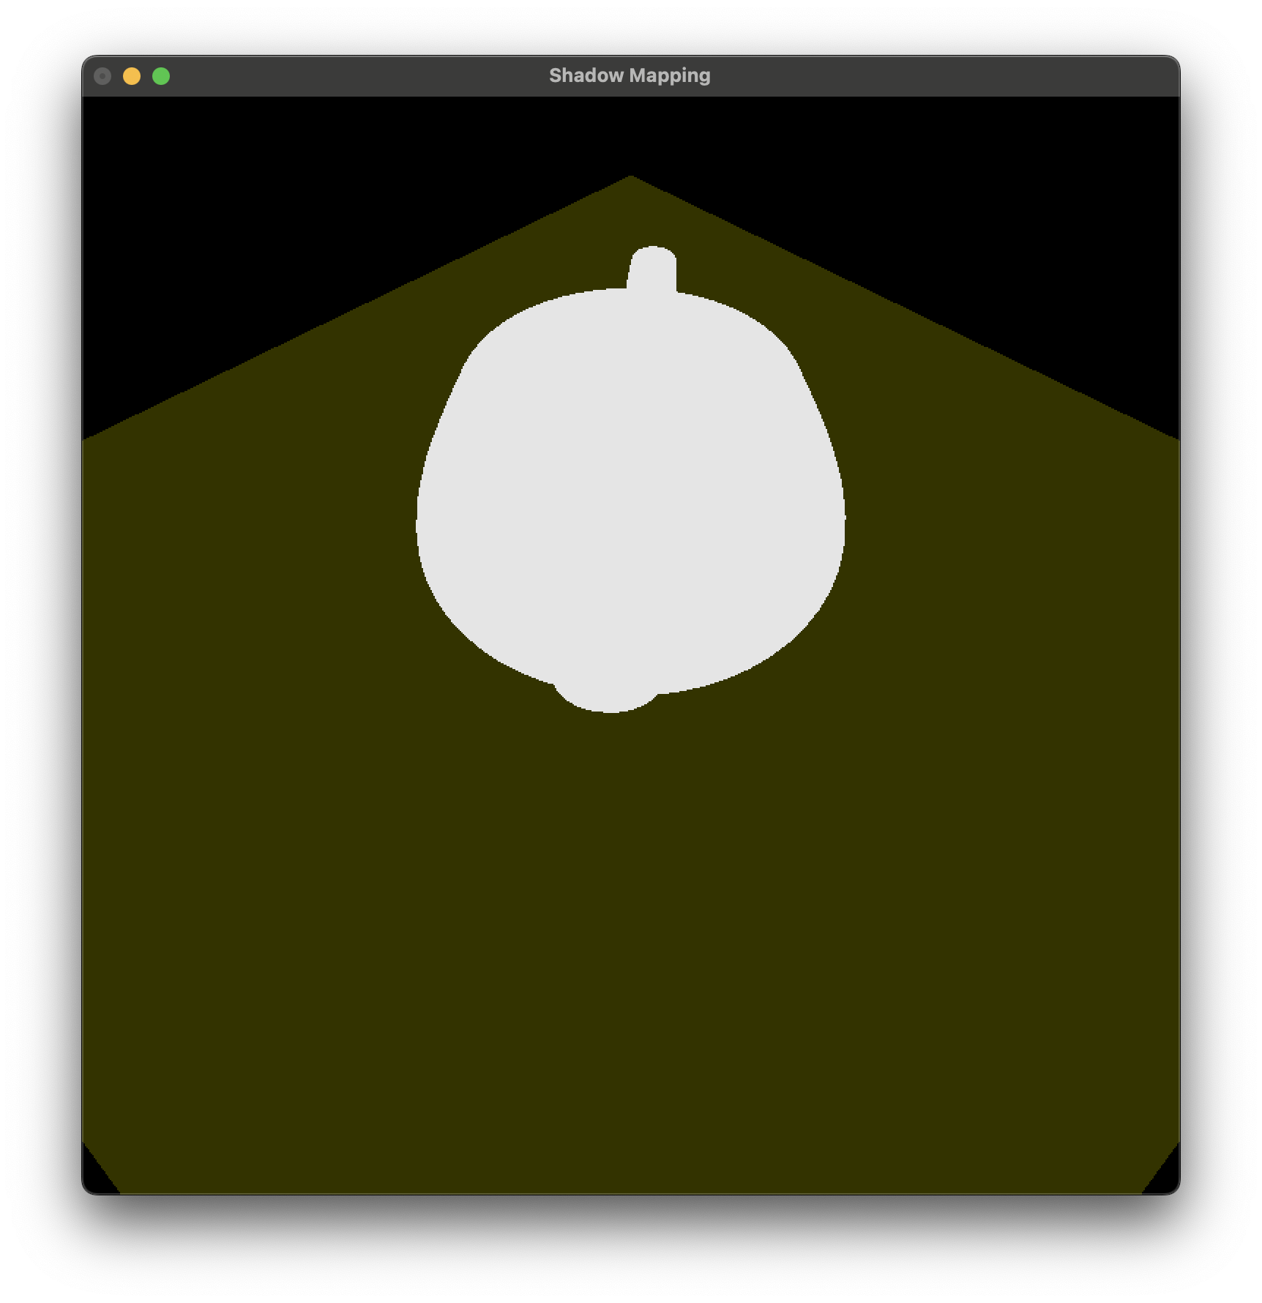
Generazione della shadow map Risultati
8
7
6
5
4
Scena 1
Scena 2
Scena 3
Notes:
Note.

Slide 21
Proiezione della shadow map Sottotitolo
4
8
7
6
5
spazi e matrici utilizzate
la trasformazione lineare
lavoro di post-produzione - vantaggi e svantaggi
codice openGL secondstep()
Notes:
Note.

Slide 22
Applicazione del depth test Sottotitolo
5
8
7
6
OS_WLLS_I
One Step
depth test - definizione, a cosa serve?, caratteristiche
disegno della scena finale con luci e ombre
codice openGL thirdstep()
TS_WLLS_I
Two Step
Notes:
Note.

Slide 23
Limitazioni dello spazio immagine Sottotitolo
6
8
7
field of view
light source location
dither, interpolation
geometric quantization, aliasing
self-shadowing
Notes:
Note.

Slide 24
Conclusioni
7
8
Conclusione 1 …
prestazioni finali (rendering e risoluzione)
tempi di esecuzione con e senza ombra (quanto pesa computazionalmente nel concreto)
esecuzione video
funziona anche per superfici curve
altro dal paper…
Notes:
Note.

Slide 25
Conclusioni Futuri sviluppi
7
8
implementare il depth test sulla GPU utilizzando fragment e vertex shader.
renderizzare la shadow map calcolata da FirstStep() memorizzata nel depth buffer.
ulteriori metodi per migliorare la qualità delle ombre (es. PCF, LAM, combinazione con shadow volumes, …)
altro dal paper…
Notes:
Note.

Slide 26

Grazie!
8
Repository:
https://github.com/mgcarofano/Shadow-Mapping
Notes:
Presentazione offerta da Mario Gabriele Carofano.

